Slide 1


Slide 2
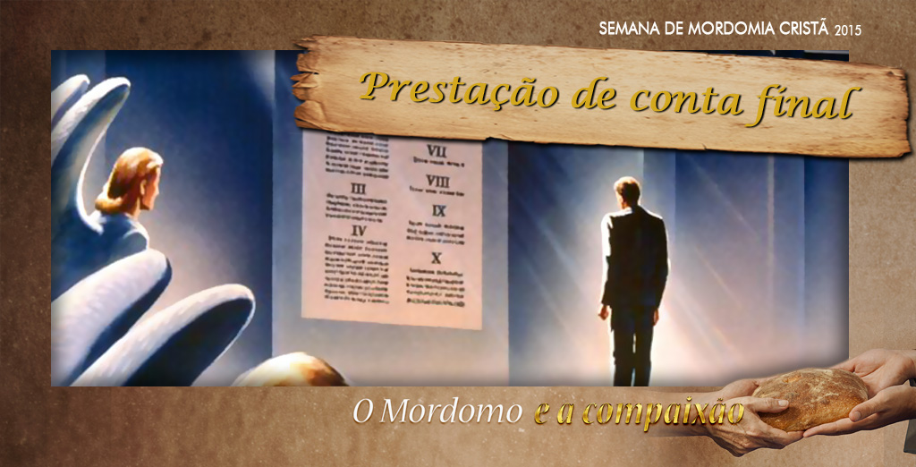

Slide 3
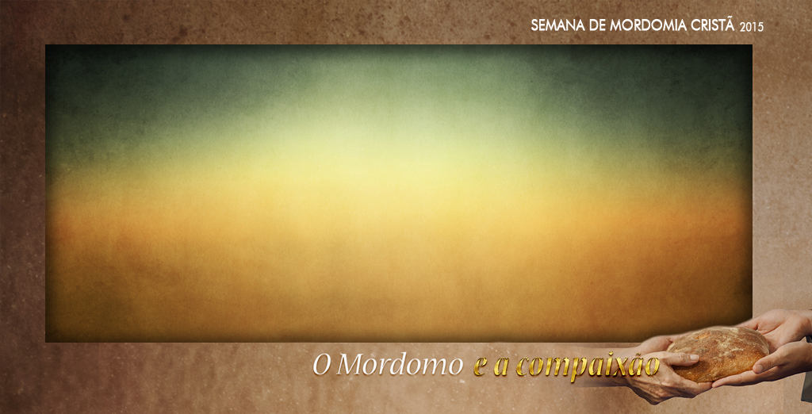
I - Compaixão e santidade

Slide 4
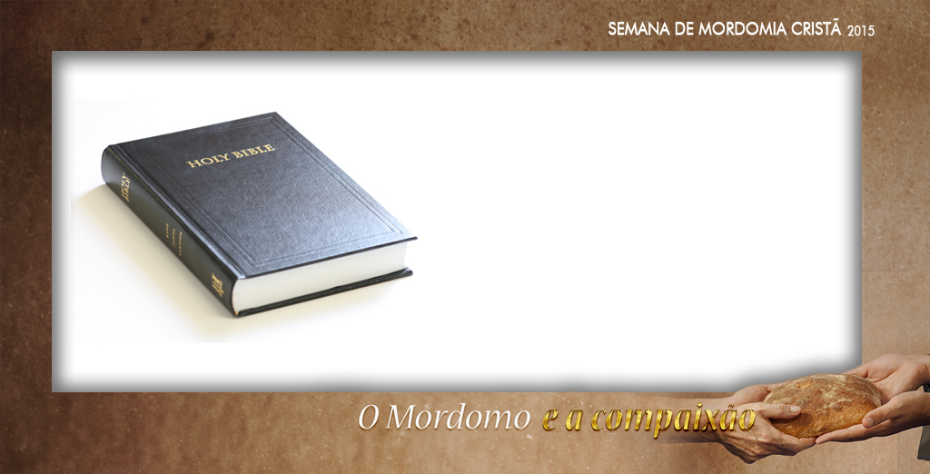
“A religião pura e sem
mácula, para com o nosso Deus e Pai, é esta: visitar os órfãos e as viúvas nas suas tribulações e a si mesmo guardar-se incontaminado do mundo.”
Tiago 1:27

Slide 5
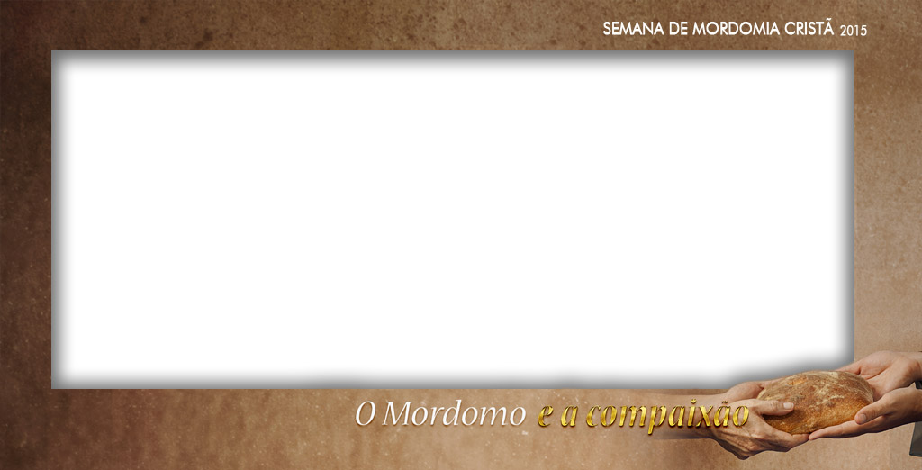
Dois princípios básicos para a vida cristã em evidência:
a) Compaixão pelos necessitados.
b) Santidade é conservar-se puro diante de Deus.

Slide 6
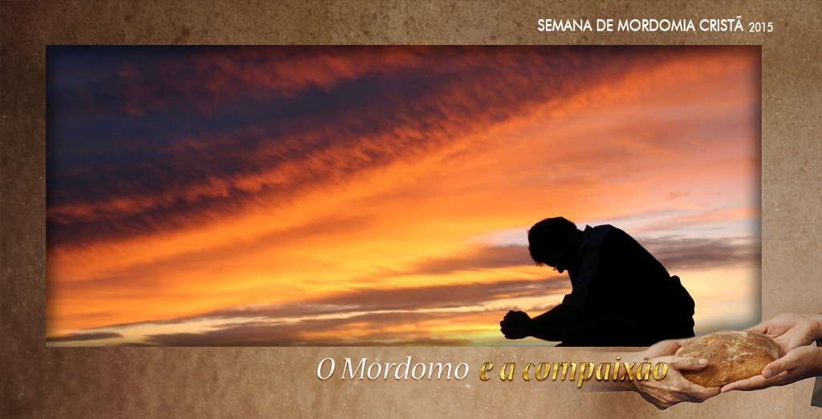
A religião pura e incontaminada, não é aquela que se
traduz em ritos e cerimônias, mas é aquela que se manifesta em ações
amorosas, como fruto da comunhão diária com Deus.

Slide 7
II - Prestação de contas da compaixão

Slide 8
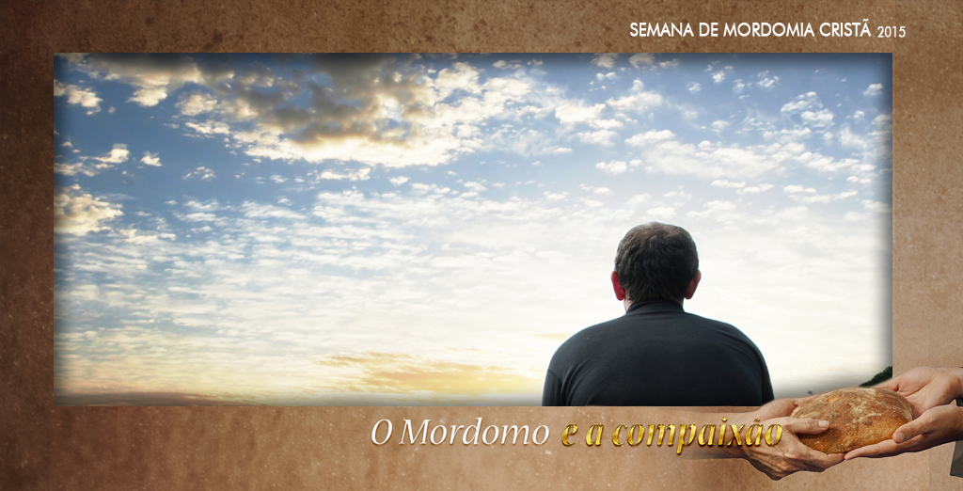
Todos os mordomos terão que prestar conta de sua administração (Lc 16:1) e não haverá desculpa e nada a esconder, a palavra diz que “não há criatura que não seja manifesta na Sua presença;

Slide 9
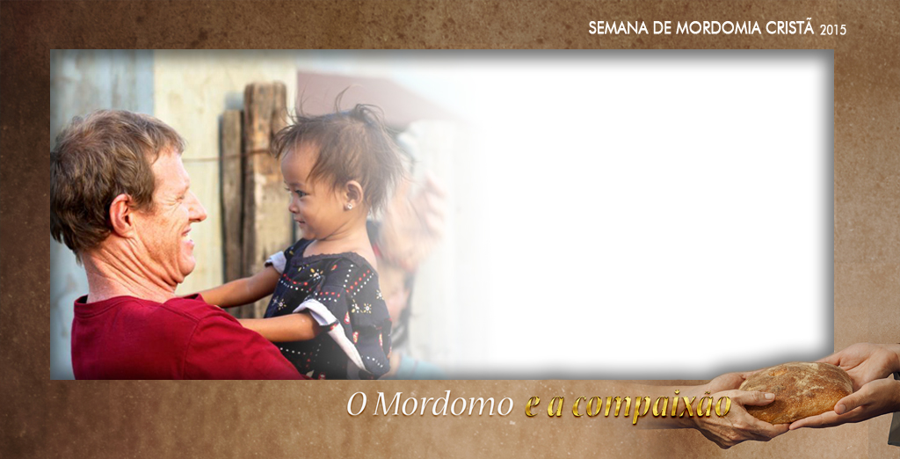
Quem foi destinado para alimentar o faminto, vestir o nu, cuidar
das viúvas e dos órfãos, e servir ao aflito e ao abatido aonde eles
estiverem? Aquele que recebeu dons.

Slide 10
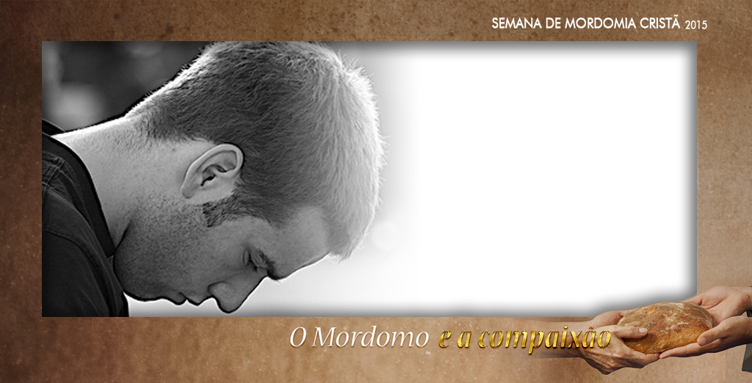
Muitos tentarão se desculpar por não ter cumprido a sua missão de compaixão alegando que estavam ocupados demais com outras coisas da igreja.

Slide 11
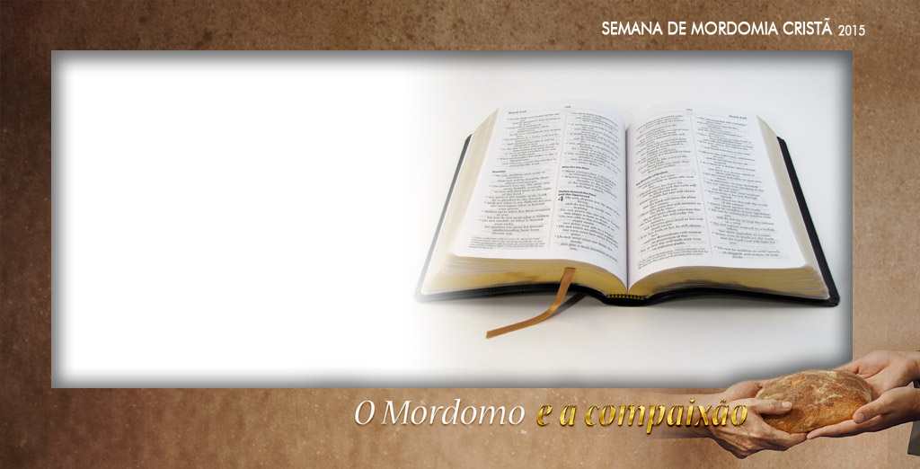
“Senhor, Senhor! Porventura, não temos nós profetizado em teu nome, e em teu nome não expelimos demônios, e em teu nome não fizemos muitos milagres?”
(Mt 7:22).

Slide 12
“Nem todo o que me diz: Senhor,
Senhor! entrará no reino dos céus, mas aquele que faz a vontade de
meu Pai, que está nos céus”
(Mt 7:21).

Slide 13
“Então, lhes direi
explicitamente: nunca vos conheci. Apartai-vos de mim, os que praticais a iniquidade”
(Mt 7:23).

Slide 14
III - Explicação da absolvição ou condenação no juízo

Slide 15
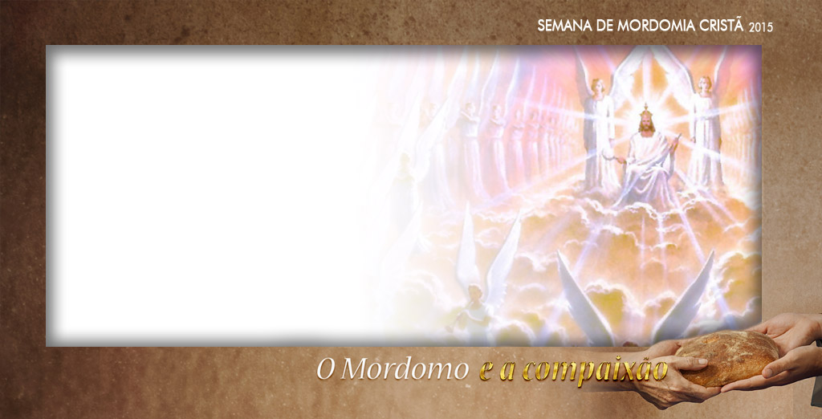
“Quando vier o Filho do Homem na sua majestade e todos os anjos com Ele, então, se assentará no trono da sua glória; e todas as nações
serão reunidas em Sua presença, e Ele separará uns dos outros, como
o pastor separa dos cabritos as ovelhas...
(Mt 25:31-46).

Slide 16
“Naquele dia, Cristo não apresentará aos homens a grande obra que Ele
fez em seu benefício, ao dar a própria vida pela redenção deles. Apresenta a fiel obra que fizeram por Ele” (Desejado de Todas as Nações, p. 637).

Slide 17
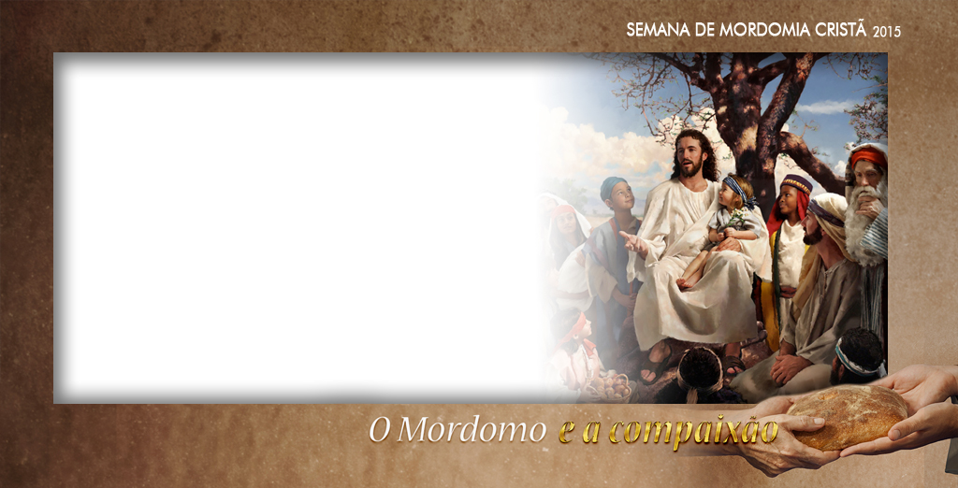
Cristo Se identifica
com a sofredora humanidade, na pessoa dos aflitos filhos dos homens. Torna Suas próprias, as necessidades deles, tomando-lhes a peito as desventuras”
(Testemunhos Seletos, v. 1, p. 370).

